Slide 1
Projections climatiques pour la région de la capitale nationale
Présentation des résultats
Conseil d’administration, le 25 juin 2020

Slide 2
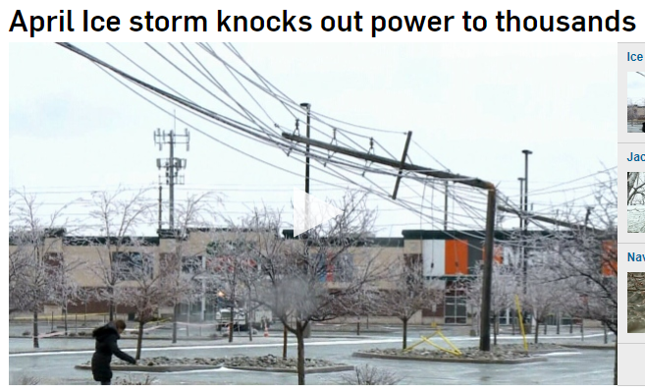
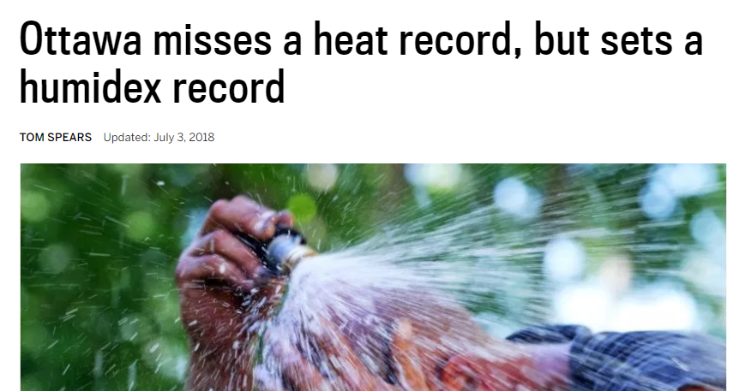
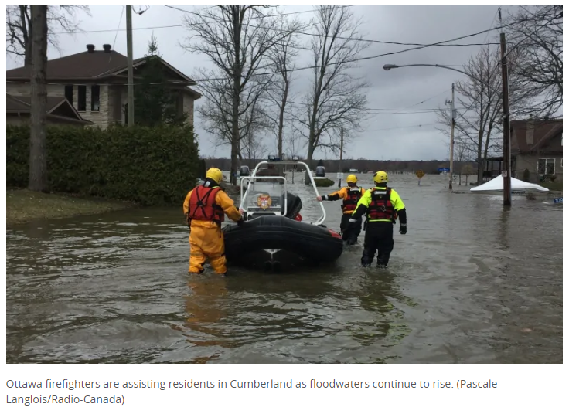
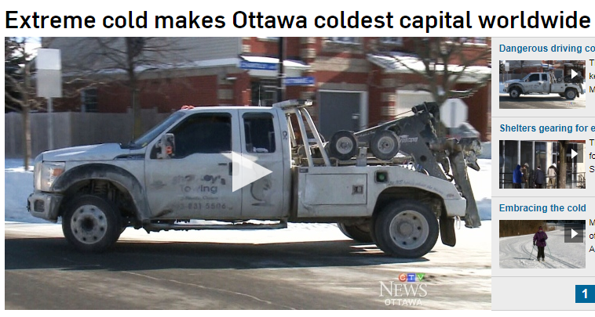
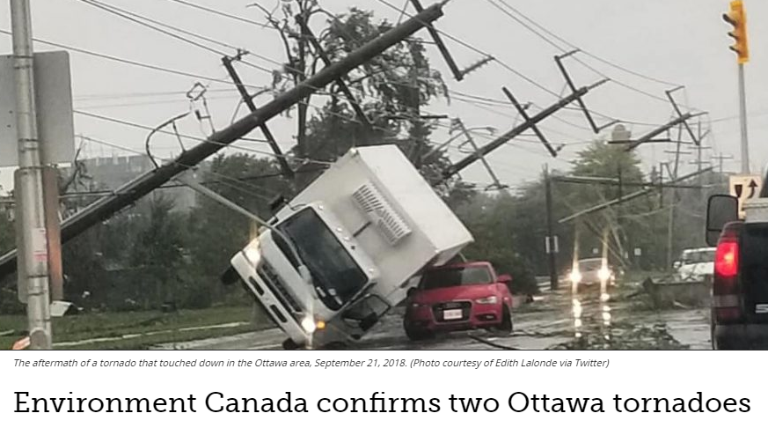

Slide 3
Qu'est-ce qui a stimulé ce projet?
Besoin d'une source de données cohérente au niveau régional pour soutenir la planification de l'adaptation
Besoin de conseils sur les indices requis
Discutez de la façon de comprendre et de gérer l'incertitude des données

Slide 4
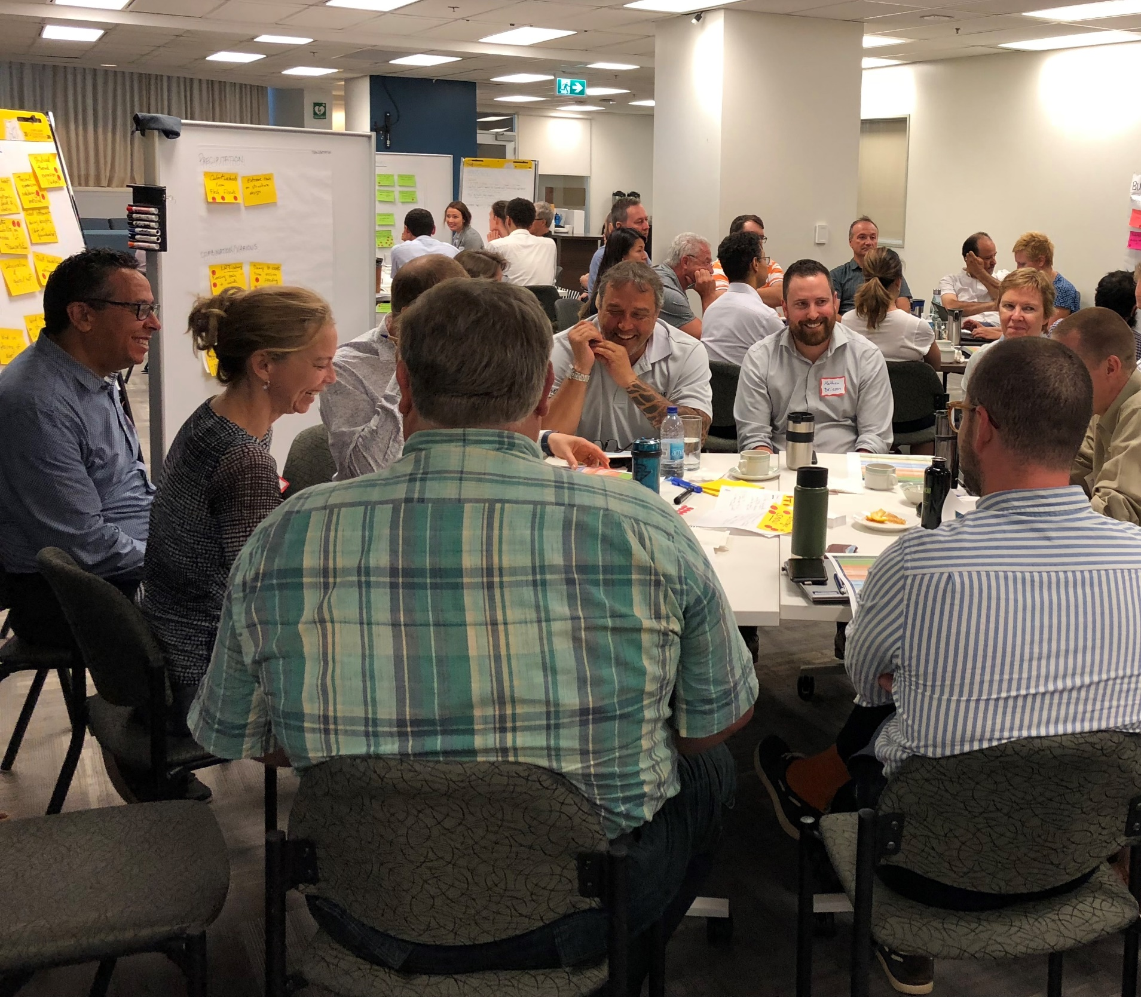
Un effort de collaboration
Ville d'Ottawa
Centre canadien des services climatologiques d’Environnement et Changement climatique Canada
CBCL Limited

Slide 5
Scénarios futurs et horizons temporels

Slide 6
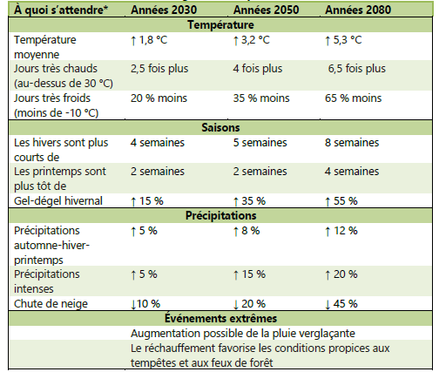

Slide 7
Événements / phénomènes pas (bien) captés par les modèles
Pluie verglaçante et tempêtes de verglas
Neige extrême et blizzards
Vent et rafales extrêmes
Tornades
Ouragans
Foudre
Évapotranspiration, sécheresse et incendies de forêt
Qualité de l'air
Pluie acide
Rayonnement à ondes courtes

Slide 8
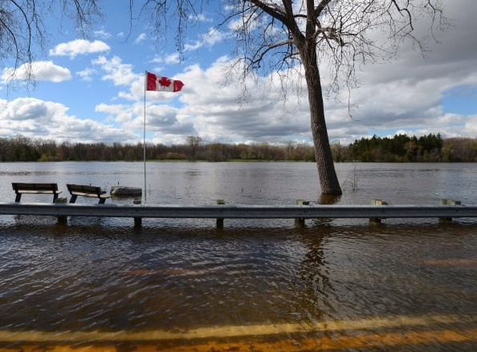
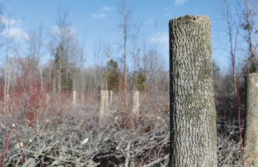
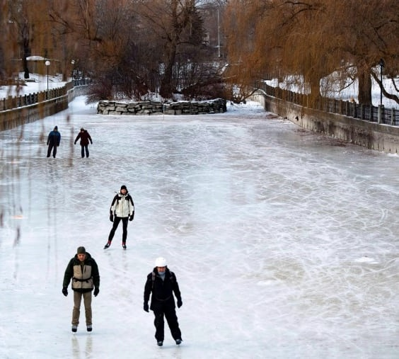
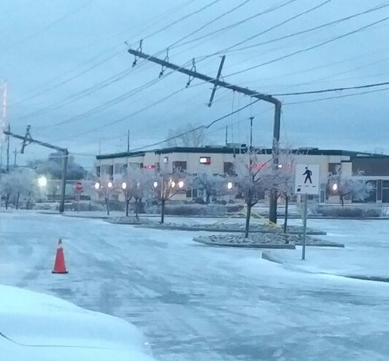
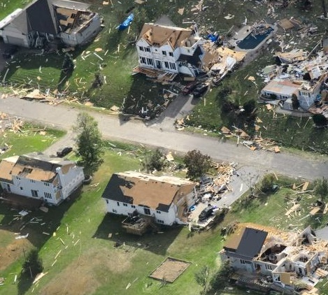
Impacts climatiques importants sur les secteurs clés
Santé et sécurité
Services d'eau
Bâtiments, immobilier et urbanisme
Transport
Actifs naturels, tourisme et loisirs
Inondations fluviales

Slide 9
Prochaines étapes

